Slide 1
МАОУ «Сылвенская средняя школа имени В. Каменского»
Профильные
инженерно-технологические смены
в рамках взаимодействия
«школа – ВУЗ – работодатель»
Будина Алеся Николаевна
педагог-психолог,
тьютор профессионального
самоопределения,
куратор профильного отряда

Slide 2
Основные идеи
РАБОТОДАТЕЛЬ
Потребность в мотивированных и подготовленных кадрах, развитие молодежной политики и проектов для школьников
ФГБОУ ВО «ПНИПУ» аэрокосмический факультет
МАОУ «Сылвенская школа имени В. Каменского
Корпорация «Роскосмос» АО «Протон-ПМ»
ШКОЛА
Заинтересованность в профильной подготовке обучающихся и трудоустройстве
УНИВЕРСИТЕТ
Наличие научно-технической базы, программ подготовки специалистов, обучение по целевому набору

Slide 3
Цель и задачи реализации профориентационной практики
Цель: создание условий для раскрытия интересов и способностей обучающихся 8-11 классов в рамках инженерно-технологического профиля, формирования их профессиональных планов.
Задачи:
обеспечить возможность для выявления обучающихся, интересующихся данной сферой, информировать заинтересованных лиц, родителей
разработать модель взаимодействия, план и форматы совместной деятельности с партнерами на основе выявленных потребностей
организовать постоянную обратную связь и общее информационное поле для всех участников
Содействовать дальнейшей профессиональной навигации обучающихся и их трудоустройству

Slide 4
Форматы деятельности
Пришкольный лагерь
(летние и осенние профильные смены)
Партнерские мероприятия и активности
Проект «Первая профессия» для 8-9 классов
экскурсии / профпробы / углубленная подготовка / защита проектов
Дни открытых дверей / Неделя без турникета / Квизы, конкурсы, олимпиады
Подготовка по 3 специальностям / практика и аттестация на предприятии / трудоустройство

Slide 5
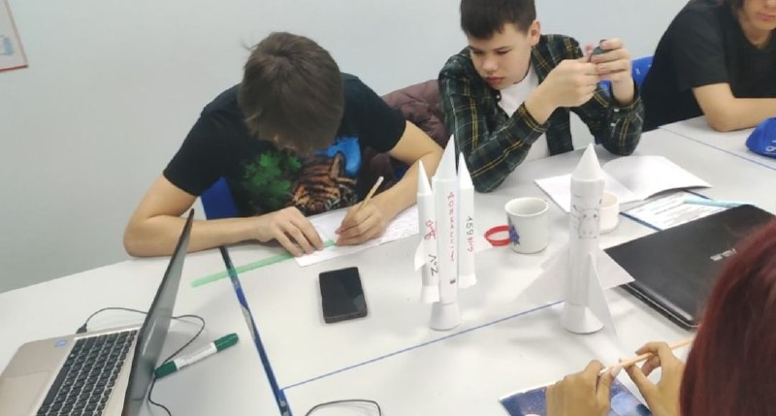
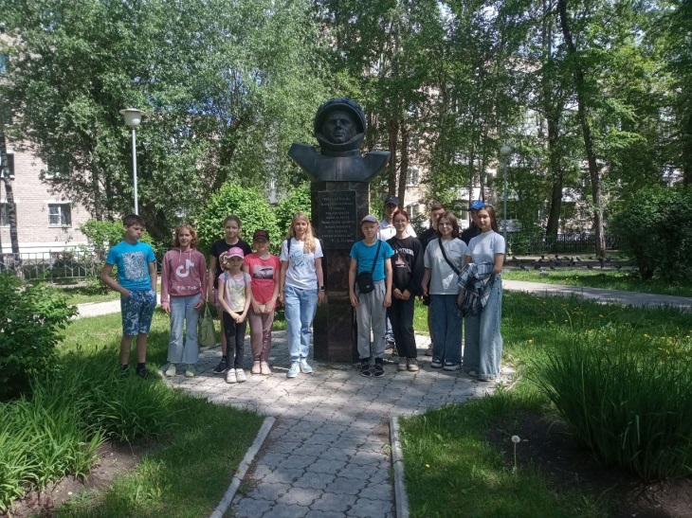
Профильный отряд «Протон-профи» в пришкольном лагере

Slide 6
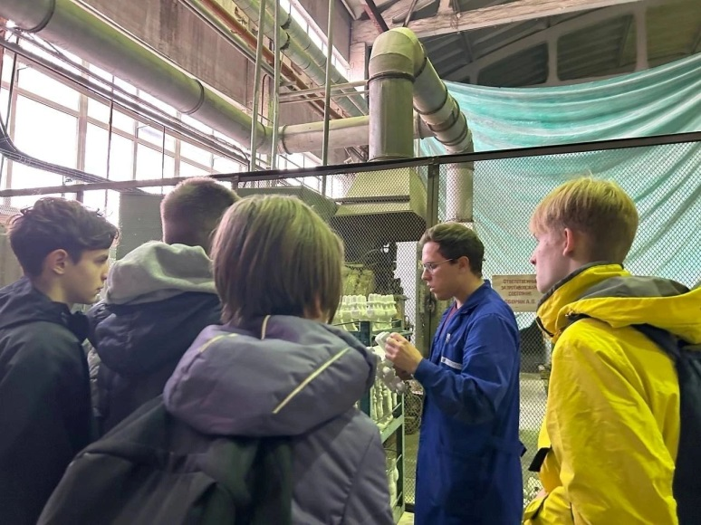
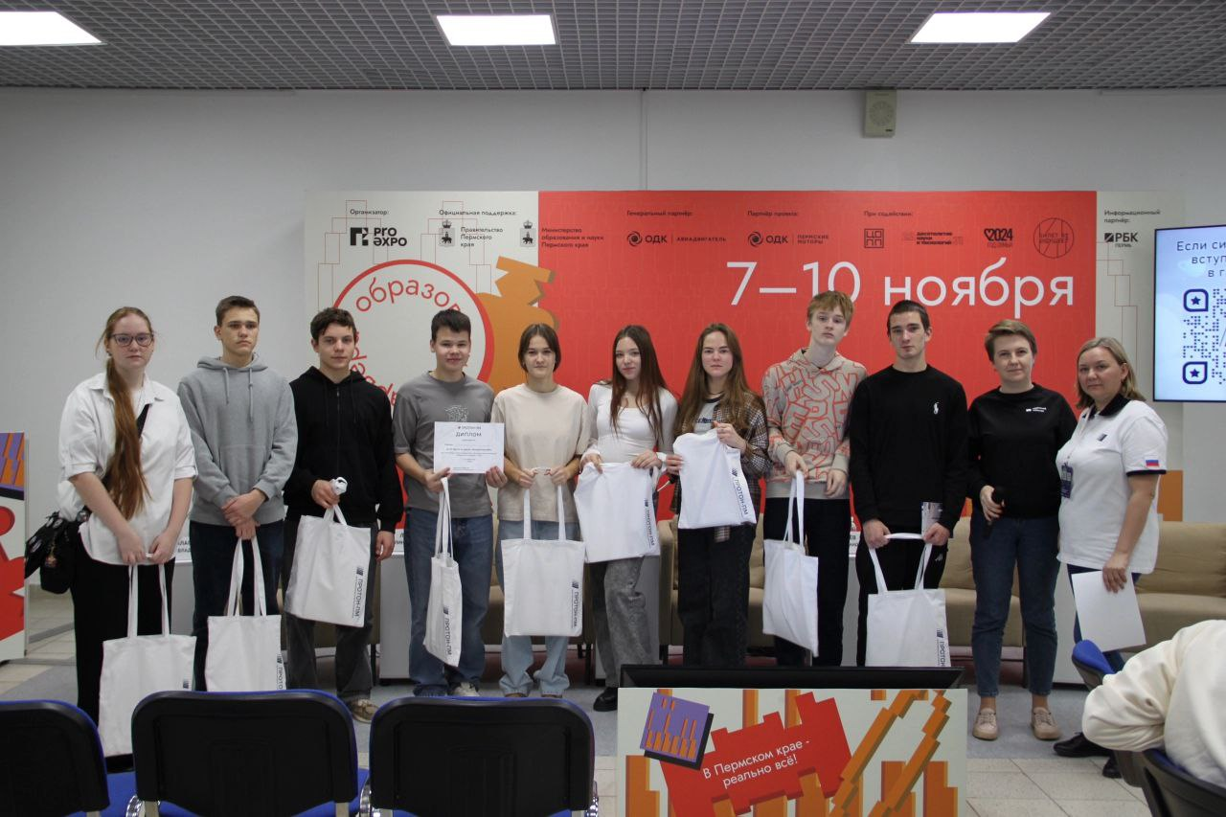
Мероприятия партнеров

Slide 7
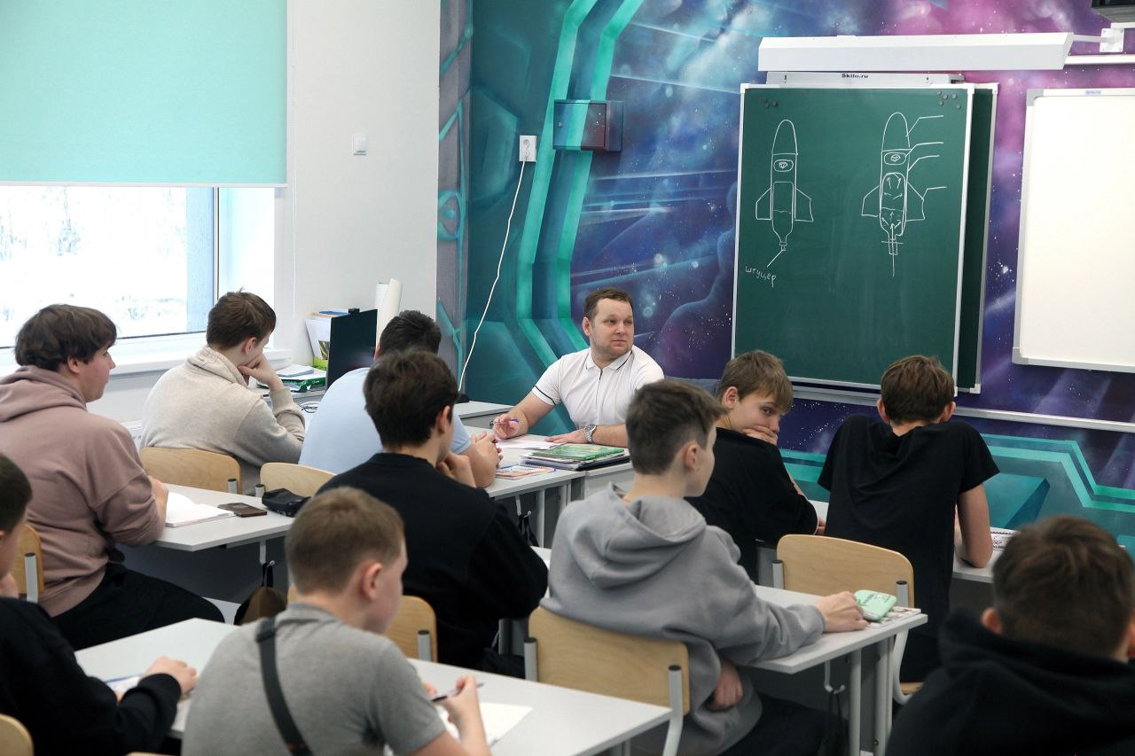
Обучение первой профессии

Slide 8
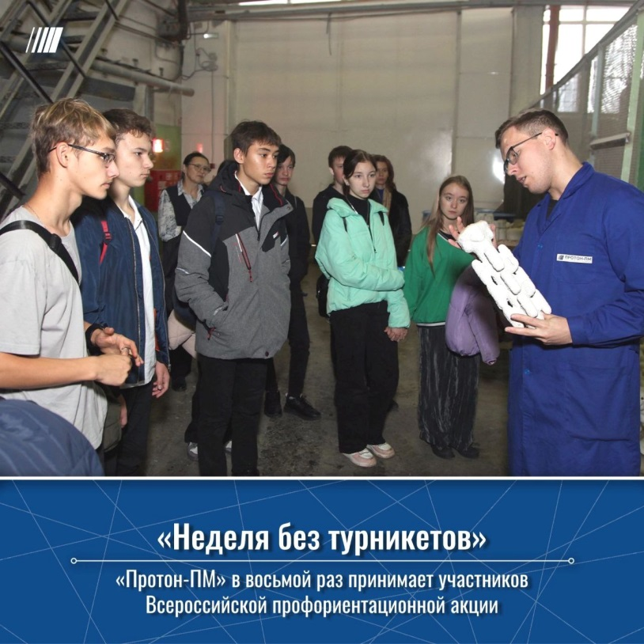
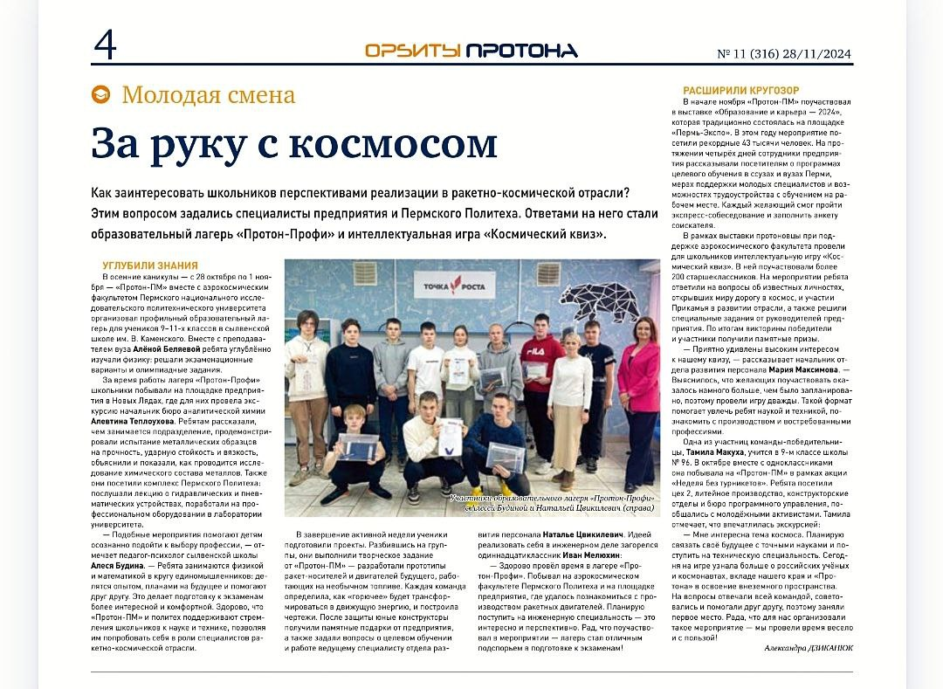
Публикации с нашим участием

Slide 9
Результаты реализации
3 лагерных смены
32 обучающихся
16 проектов
13 выездных экскурсий
8 профпроб
4 деловых игры
5 квизов
3 призера олимпиады
ПНИПУ по физике
10 преподавателей ВУЗов
6 специалистов предприятия
14 дней образовательного интенсива
25 обучающихся в проекте «Первая профессия»\
9 выпускников инженерно-технологического профиля

Slide 10
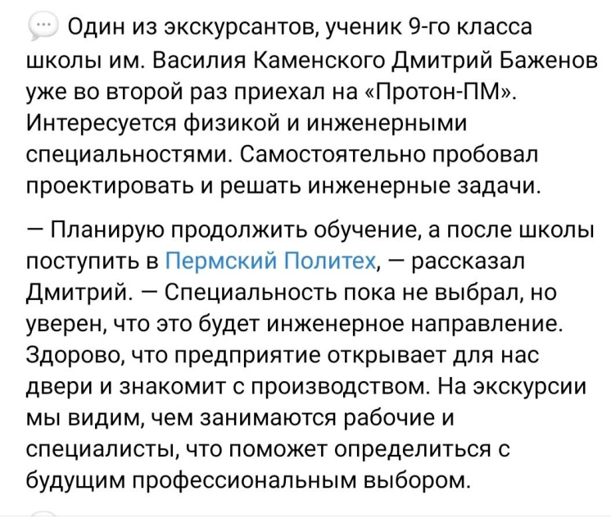
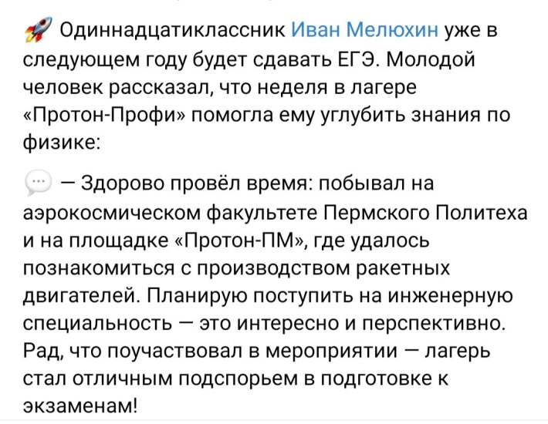
Отзывы участников

